Slide 1

UNIVERSIDAD NACIONAL DE INGENIERÍA
Sistema de Reconocimiento de objetos de un salón de clases
Grupo OG:
-Acuña Herrera Walter
-Ccaico Intuscca Luis
-Rojas Llactahuamani José

Slide 2
DESCRIPCIÓN DEL PROBLEMA
No existe un método general con el que una máquina pueda lograr el reconocimiento de objetos imágenes de objetos que se encuentren dentro de un salón de clases.

Slide 3
ALCANCE DEL SISTEMA
El sistema que proponemos, Sistema de Reconocimiento de objetos de un salón de clases, podrá reconocer objetos que puedan existir en un salón de clases, esto lo podrá lograr mediante una visión artificial específicamente con el reconocimiento de imágenes,

Slide 4
LIBRERÍAS
Para lograr esto nos valemos de OpenCV, una libreria orientada a la visión artificial, esta libreria contiene más de 500 funciones que abarcan una gran gama de áreas en el proceso de visión, como reconocimiento de objetos (reconocimiento facial), calibración de cámaras, visión estérea y visión robótica. Aparte de esto OpenCV tiene una licencia BSD, lo que permite utilizar y modificar el código, tiene una comunidad de más de 47000 personas y más de 7 millones de descargadas. Es una librería muy usada a nivel comercial, desde Google, Yahoo, Microsoft, Intel, IBM, Sony, Honda, Toyota, etc.

Slide 5
ENTORNO DE LENGUAJE
Como entorno de lenguaje de programación usaremos Python, este lenguaje de programación es multiparadigma. Esto significa que más que forzar a los programadores a adoptar un estilo particular de programación, permite varios estilos: programación orientada a objetos, programación imperativa y programación funcional.
Aparte de estas caracteristicas Python abarca grandes librerias que nos facilita su uso, por ejemplo Numpy, Matplotlib, Seaborn, etc.

Slide 6


Python 3.7
3.4.0
opencv_createsamples
opencv_traincascade

Slide 7
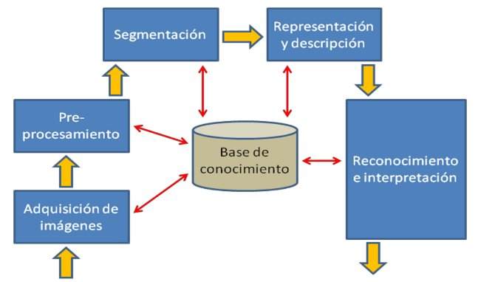
PROCESO DEL SISTEMA

Slide 8
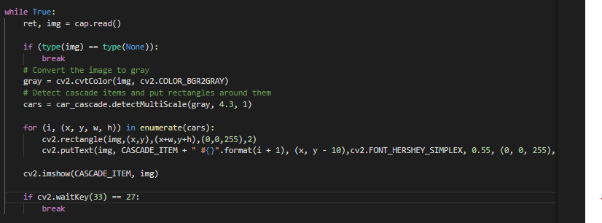
Implementación

